Slide 1
Федеральное государственное бюджетное образовательное учреждение высшего образования «Красноярский государственный медицинский университет имени профессора В.Ф. Войно-Ясенецкого» Министерства здравоохранения Российской Федерации Фармацевтический колледж КУРСОВАЯ РАБОТА Тема: Ассортимент биологически активных добавок в аптеке. Порядок их получения, хранения и отпуска.
Выполнила : Жусуева Б.М
Проверила : Казакова Е.Н

Slide 2
ВВЕДЕНИЕ
Актуальность темы курсовой работы обусловлена тем, что биологически активные добавки стремительно заполняют аптечный рынок, все более активно составляя конкуренцию лекарственным препаратам.

Slide 3
Объект исследования – Биологически активные добавки Предмет исследования –получение , хранение и отпуск БАДов

Slide 4
Цель:
изучение порядка получения, хранения и отпуска биологически активных добавок
Задачи:
Изучить теоретические основы понятия БАД и их классификацию
Изучить условия хранения БАД
Изучить динамику БАД за 2018 – 2019 г
Изучить порядок реализации БАД из аптеки

Slide 5
Понятие и классификация
БАД — биологически активные вещества и их композиции, предназначенные для непосредственного приёма с пищей или введения в состав пищевых продуктов.

Slide 6
КЛАССИФИКАЦИЯ БАД:
Парафармцевтика
Эубиотики
БАД
Нутрицевтики

Slide 7
Нутрицевтики - это биологически активные добавки к пище, призванных удовлетворять потребности организма в незаменимых компонентах питания и функционирования.
Конечной целью использования нутрицевтиков является улучшение пищевого статуса человека, укрепление здоровья и профилактика ряда заболеваний

Slide 8
ПАРАФАРМАЦЕВТИКА
Парафармацевтика является классом биодобавок, которые по внешнему виду и действию схожи с лекарственными препаратами (таблетки , капсулы, настойки и др). Это могут быть препараты на основе лекарственных и пищевых растений , продуктов пчеловодства , морепродуктов .

Slide 9
ЭУБИОТИКИ( ПРОБИОТИКИ)
Эубиотики — препараты и пищевые продукты, содержащие молочнокислые бактерии: бифидобактерин, лактобактерин, наринэ, витафлор, фервитал, колибактерин и другие.
Другое название — пробиотики. Это полезные бактерии, которые населяют желудочно-кишечный тракт и не дают размножаться дрожжевым грибкам

Slide 10
КЛАССИФИКАЦИЯ БАД
Нутрицевтики | Пара фармацевтики | Эубиотики
это белки, жиры, углеводы, витамины, минеральные вещества, аминокислоты, пищевые волокна, добавляемые в пищу с целью корректировки её химического состава | это вещества, добавляемые в пищу для профилактики заболеваний и поддержания функций различных органов и систем органов | это вещества, содержащие микроорганизмы или их метаболиты и нормализующие состав и активность микрофлоры пищеварительного тракта

Slide 11
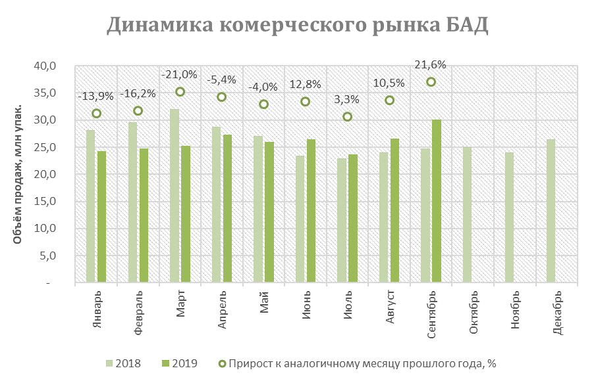
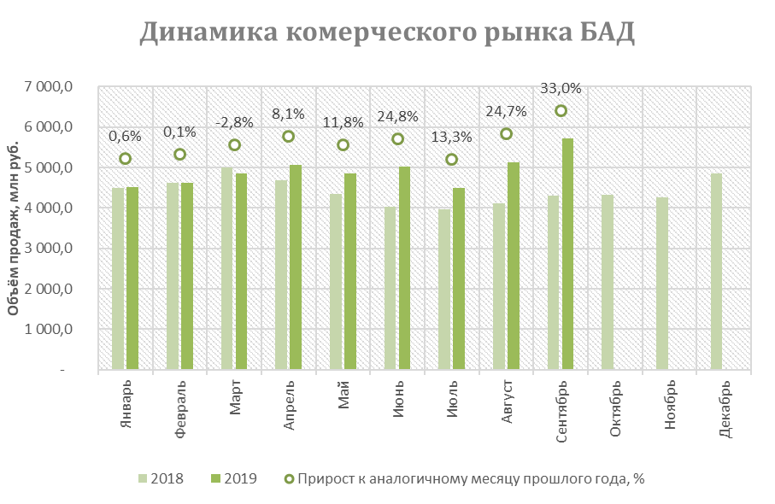
Динамика продаж БАД

Slide 12
Хранение
Организации, занимающиеся хранением БАД, должны быть оснащены в зависимости от ассортимента:
• стеллажами, поддонами, подтоварниками, шкафами для хранения БАД;
• холодильными камерами (шкафами) для хранения термолабильных БАД;
• средствами механизации для погрузочно-разгрузочных работ (при необходимости);
• приборами для регистрации параметров воздуха (термометры, психрометры, гигрометры).

Slide 13
Требования к транспортировке БАД:
Транспортные средства, используемые для перевозки БАД должны иметь:
санитарный паспорт, выданный в установленном порядке,
быть в исправном состоянии, чистыми.
БАД транспортируются и хранятся в первичной, вторичной, групповой таре
При транспортировании БАД должны иметь товарно-сопроводительные документы, оформленные в соответствии с установленным порядком:
-договор (при перевозке транспортной компанией или ИП);
-путевой лист;
-товарно-транспортная накладная

Slide 14
Реализация
Реализуемые БАД должны соответствовать требованиям, установленным нормативной и технической документацией. Основные документы по сопровождению:
— регистрационное свидетельство либо заключение санитарно-эпидемиологической экспертизы;
— удостоверение о качестве и безопасности БАД..

Slide 15
ВЫКЛАДКА БАД В ТОРГОВОМ ЗАЛЕ АПТЕКИ
Выкладка - это процесс расположения, укладки и показа товаров на витринах, прилавках
Выкладка БАД должна отвечать следующим критериям:
наглядность и зрительная доступность,
удобство поиска нужной группы,
эстетическая привлекательность витрин и прилавков для посетителей аптечного учреждения.

Slide 16
ВЫКЛАДКА БАД
Горизонтальная | Вертикальная | Блочная
товары размещают вдоль по всей длине товарной полки, занимая каждой товарной группой одну-две полки | расположение однородных по ряду признаков товаров на нескольких рядах вертикально расположенных полок стеллажа | объединяет одно общее свойство — наличие четких границ блоков выкладки, которые вытянуты в композиционные видимые линии различной конфигурации, отличающейся от прямолинейной

Slide 17
ЗАКЛЮЧЕНИЕ
На сегодняшний день рынок БАД стремительно растет. Основная функция БАДов - обогащение рациона питания человека. Необходимо соблюдать правила хранения БАД. Реализуемые БАД должны соответствовать требованиям, установленным нормативной и технической документацией. Транспортирование БАД должны соответствовать требованиям нормативной и технической документации на каждый вид.
БАД не лечат: если продукт оказывает терапевтический эффект, то это не биодобавка. Эта информация должна быть доступной для всех потребителей, чтобы они не ожидали от БАД лечебных эффектов, а твердо знали, что приобретают средство общеукрепляющего действия.

Slide 18
Спасибо за внимание !

Slide 19
ВОПРОСЫ:
Условия хранения БАД устанавливаются
Аптечной Организацией
Роспотребнадзором
Производителем
Поставщиком

Slide 20
2. По окончании срока годности БАД подлежат
Возврату производителю
Возврату поставщику
Сдаче на анализ на соответствие качественного и количественного составов
утилизации

Slide 21
3. Хранение БАД осуществляется в соответствии с
Сроком годности
Датой выпуска
Физико-химическими свойствами
Ассортиментом

Slide 22
4.Биологически активные добавки к пище не производятся в виде:
Капсул
Бальзамов
Экстрактов
Растворов для парентерального введения

Slide 23
5. Биологически активные добавки к пище необходимы для
Профилактики, вспомогательной терапии и поддержки в физиологических границах в функциональной активности органов и систем
Снижения веса
Стимуляции роста или биологической активности нормальной микрофлоры пищеварительного тракта
Восполнения пищевых дефицитов

